Slide 1

E GESTÃO
Economia I
Introdução à Economia de Mercado

Slide 2
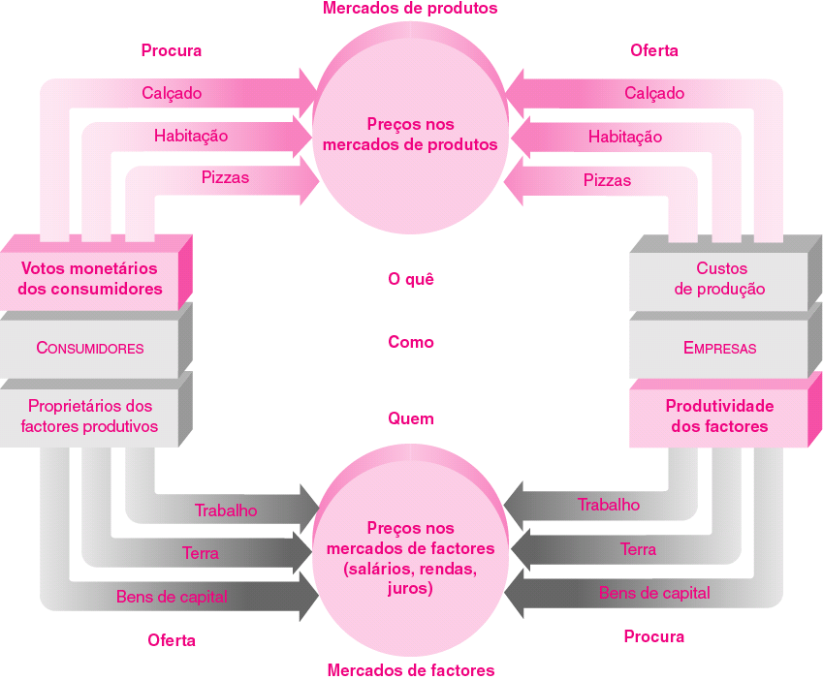
O sistema de mercado baseia-se na oferta e na procura para resolver os três problemas de organização económica
Introdução à Economia de Mercado
Produtores
Mercado é o mecanismo pelo qual interagem produtores e compradores para determinarem os preços e as quantidades a comprar e a vender de bens e serviços.

Slide 3
Procura de Mercado
Procura é a quantidade de determinado bem (coisa ou serviço) que os consumidores desejam adquirir, num dado período.
Teoria da Procura
Baseia-se na teoria
da Utilidade
Dado um Rendimento
Consumidor
Ao Procurar um
bem
Dados os preços de mercado
Maximiza a utilidade (satisfação)
que atribui ao bem.

Slide 4
Procura de Mercado
Variáveis que afetam a Procura
q^{d}_{i =} f( p_{i} , p_{s} , p_{c} , R, Dim, Gos, E)
Função da Procura
q^{d}_{i} = quantidade Procurada do bem i
p_{i} = preço do bem i
p_{s} = preço dos bens substitutos ou concorrentes
p_{c} = preço dos bens complementares
R = Rendimento do consumidor
Dim = Dimensão do mercado (nº de consumidores)
Gos = gostos, hábitos e preferências do consumidor
E = influências especiais para bens específicos
Obs.: Para estudar o efeito de cada uma das variáveis,
deve-se recorrer à hipótese ceteris paribus

Slide 5
Procura de Mercado
Relação entre a quantidade Procurada
e o preço do próprio bem
q^{d}_{i =} f( p_{i} )
ceteris paribus
q^{d}_{i}
Lei (Geral) da Procura
< 0
p_{i}
Ceteris paribus, a quantidade Procurada de um bem varia na relação inversa do seu preço.
Obs: a função procura pode ser apresentada na sua forma inversa, isto é, fazendo depender o preço da quantidade procurada Pi = f (qdi )

Slide 6
Procura de Mercado
Ex.: Curva da Procura Linear
Preço dos flocos de cereais (euros por caixa)
Representa o efeito do preço
sobre a quantidade do bem que os consumidores
estão dispostos a comprar (ceteris paribus).
Como o preço e a quantidade
Procurada têm uma relação negativa, a curva da Procura é negativamente inclinada.
pi = a – b.q^{d}_{i}
4
3
2
1
0
q^{d}_{i} = (a - p_{i})/b
q^{d}_{i} = 25 – 5p_{i}
0 5 10 15 20
Quantidade de flocos de cereais (milhões de caixas por ano)

Slide 7
Procura de Mercado
Relação entre a quantidade Procurada
e os preços de outros bens
Bem substituto = o consumo de um bem substitui o consumo
ou concorrente do outro.
q^{d}_{i =} f( p_{s} )
ceteris paribus
q^{d}_{i}
Dois bens para os quais, ceteris paribus, um aumento no preço de um deles aumenta a Procura pelo outro.
Ex.: petróleo e gás natural
> 0
p_{s}

Slide 8
Procura de Mercado
Relação entre a quantidade Procurada
e os preços de outros bens
Bem substituto ou concorrente
Preço do Gás Natural
(Supondo um aumento
no preço do Petróleo)
80
60
40
20
0
Ex.: 1- Carne de vaca,
frango e peixe.
2- flocos de cereais e muesli
3- canetas e lápis
D¹
D⁰
0 5000 10000 15000 20000
Qtd. consumida de Gás Natural

Slide 9
Procura de Mercado
Relação entre a quantidade Procurada
e preços de outros bens
Bens complementares = são bens consumidos em conjunto
q^{d}_{i =} f( p_{c} )
Ceteris paribus
Bens para os quais o aumento no preço de
um dos bens leva a uma redução na Procura
do outro bem.
Ex.: Hambúrgueres e molhos
q^{d}_{i}
< 0
p_{c}

Slide 10
Procura de Mercado
Relação entre a quantidade Procurada
e preços de outros bens
Bens
complementares
Preço dos tinteiros
(Supondo um aumento
no preço das impressoras)
8
6
4
2
0
Ex.: 1- computador e software
2- automóvel e pneus
3- Pão e manteiga
4- raquetes e bolas de ténis
5- gasóleo e automóvel
D⁰
D¹
0 10000 20000 30000 40000
Qtd. de tinteiros

Slide 11
Procura de Mercado
Relação entre a Procura de um bem
e Rendimento do consumidor (R)
Preço dos automóveis
BEM
NORMAL
(Supondo um aumento
no Rendimento do consumidor)
q^{d}_{i}
D¹
> 0
R
D⁰
Qtd. de automóveis

Slide 12
Procura de Mercado
Relação entre a Procura de um bem
e Rendimento do consumidor (R)
q^{d}_{i}
Bem Inferior = ceteris paribus, um aumento
no Rendimento provoca uma diminuição na quantidade Procurada do bem.
Ex.: Bilhete de autocarro
< 0
R
Esta classificação depende do nível de Rendimento dos Consumidores.
Para consumidores de baixo Rendimento não existem muitos bens inferiores. Com o Rendimento mais elevado, maior é o nº de produtos passa a ser classificado como bem inferior.

Slide 13
Procura de Mercado
Relação entre a Procura de um bem
e Rendimento do consumidor (R)
Preço dos transportes públicos
BEM
INFERIOR
Caso particular de bens inferiores:
Bens de Giffen
(Supondo um aumento
no Rendimento do consumidor)
D⁰
D¹
Qtd. de transportes públicos

Slide 14
Procura de Mercado
Procura invertida
BEM
DE LUXO
Preço
O consumidor compra mais quando o preço do bem sobe. Quanto mais caro, mais pretendido.
Este fenómeno traduz:
i) Procura do exclusivo
ii) Uso do preço como indicador de
qualidade
Quantidade

Slide 15
Procura de Mercado
Relação entre a Procura de um bem
e os hábitos dos consumidores (Gos)
q^{d}_{i =} f(Gos )
Ceteris paribus
Hábitos, preferências ou gostos (Gos) podem ser alterados,
“manipulados” pela publicidade,
incentivando ou reduzindo o consumo dos bens.

Slide 16
Procura de Mercado
Relação entre a Procura de um bem
e os hábitos dos consumidores (Gos)
Preço do
Bem
80
60
40
20
0
Campanha do
tipo “coma
mais fruta”
D⁰
D¹-fruta
Lei do tabaco
D¹-Cigarro
Desloca p/
direita
Desloca para
esquerda
0 5 10 15 20
Quantidade adquirida do bem

Slide 17
Procura de Mercado
Curva de Procura de Mercado de um Bem:
é igual ao somatório das Procuras individuais.
n
Preço do
Bem
Q^{D}_{mercado} = q_{i}^{d}
i = 0
80
60
40
20
0
i = 1,2,...,n consumidores.
A cada preço,
a Procura de mercado
é a soma das Procuras dos consumidores individuais
0 150 300 450 600
Total do Mercado

Slide 18
Procura de Mercado
Variações na Procura e
variações na quantidade Procurada
Variações na Procura => Dizem respeito ao deslocamento
da curva da Procura, em virtude de alterações em p_{s} , p_{c} ,
R, Gos, E (ou seja, mudança na condição ceteris paribus).
Variações na quantidade Procurada => refere-se ao movimento ao longo da própria curva de Procura, em virtude da variação do preço do próprio bem p_{i} , mantendo as demais variáveis constantes (ceteris paribus).

Slide 19
Procura de Mercado
Variações na Quantidade Procurada
Preço do próprio bem
Movimento ao longo da
curva da Procura
Variações na Procura
Rendimento médio
Preços de bens relacionados
Gostos
Expetativas
Número de compradores
Influências especiais
Desloca a curva da Procura
Desloca a curva da Procura
Desloca a curva da Procura
Desloca a curva da Procura
Desloca a curva da Procura
Desloca a curva da Procura

Slide 20
Oferta de Mercado
Oferta é a quantidade de um determinado bem que os produtores desejam vender, em função dos preços, num determinado período, ceteris paribus.
Considera-se que os produtores são racionais, já que produzem com o lucro máximo, dentro da restrição de
custos de produção.

Slide 21
Oferta de Mercado
Variáveis que afetam a Oferta de um bem
q^{s}_{i =} f( p_{i} , p_{fp} , p_{n} , Dim, Tec, Gov, E)
q^{s}_{i} = quantidade oferecida do bem i
p_{i} = preço do bem i
p_{fp} = preço dos fatores e inputs de produção
(matéria-prima, mão-de-obra, etc.)
p_{n} = preço dos outros n bens, substitutos do bem i
Dim = dimensão do mercado (nº de produtores)
Tec = tecnologia ou progresso tecnológico
Gov = política governamental (impostos, subsídios, etc.)
E = influências ou acontecimentos especiais
(bons ou maus anos agrícolas, tsunami, terramoto, etc.)

Slide 22
Oferta de Mercado
Lei da Oferta
qs_{i}
> 0
p_{i}
Preço dos
computadores
p_{i} = a +b.q^{s}_{i}
q^{s}_{i} = (p_{i} – a)/b
80
60
40
20
0
S
Se o preço do bem aumenta, ceteris paribus, estimula as
empresas a produzirem mais.
b
0 5 10 15 20
Quantidade oferecida de computadores

Slide 23
Oferta de Mercado
Relação entre a oferta de um bem
e preço do fator (Input) de produção (P_{fp})
qs_{i =} f(P_{fp} )
Ceteris paribus
Preço do Fator de produção (P_{fp}). Se o preço
do factor mão-de-obra aumenta, diminui a
oferta do bem, ceteris paribus, (haverá um
deslocamento). O mesmo vale para os demais
fatores de produção, como capital, terra, matérias-primas, etc.
q^{S}_{i}
< 0
P_{fp}

Slide 24
Oferta de Mercado
Deslocações da curva da Oferta
a) Aumento do preço do fator de produção, ceteris paribus, há uma redução na oferta do bem. Verifica-se o mesmo efeito, por exemplo, se o Estado aplicar um imposto sobre a produção de automóveis.
Preço dos
automóveis
Redução
Aumento da oferta
80
60
40
20
0
S”
S
S’
a)
b)
b) Redução do preço do fator de produção, ceteris paribus, há um aumento na oferta do bem. Verifica-se o mesmo efeito, por exemplo, se o Estado atribuir um subsídio à produção de automóveis.
0 5 10 15 20
Quantidade oferecida de automóveis

Slide 25
Oferta de Mercado
Relação entre a oferta de um bem
e tecnologia (Tec)
qs_{i =} f(Tec)
ceteris paribus
Tecnologia (Tec)
Um aumento na tecnologia, ceteris paribus, aumenta a oferta do bem.
q^{S}_{i}
> 0
T

Slide 26
Oferta de Mercado
Curva de Oferta de Mercado de um Bem
A Oferta de Mercado é igual ao somatório das ofertas das empresas
individuais, que produzem um dado bem.
n
Q^{S}_{mercado} = q^{S}_{i} _{empresas individuais}
j = 0
j = 1,2,...,n empresas
A cada preço, a oferta de mercado é a soma das
ofertas das empresas individuais.

Slide 27
Equilíbrio de Mercado
O preço numa economia de
mercado é determinado tanto
pela oferta como pela procura.
O equilíbrio encontra-se onde as
curvas da oferta e da procura
se cruzam.
No preço de equilíbrio, a quantidade oferecida é igual à quantidade procurada (quantidade de equilíbrio).
Qe => Q^{d} = Q^{s}
Preço do
Bem
Oferta
80
Pe= 60
40
20
0
Equilíbrio
Procura
0 5 10 15 20
Qe
Quantidade do Bem

Slide 28
Equilíbrio de Mercado
Lei da Oferta e da Procura
O preço de qualquer bem ajusta-se de forma a equilibrar a
oferta e a procura desse bem.
Não há excesso de oferta, nem excesso de procura
(qte que os consumidores querem comprar = qte que os
produtores desejam vender).

Slide 29
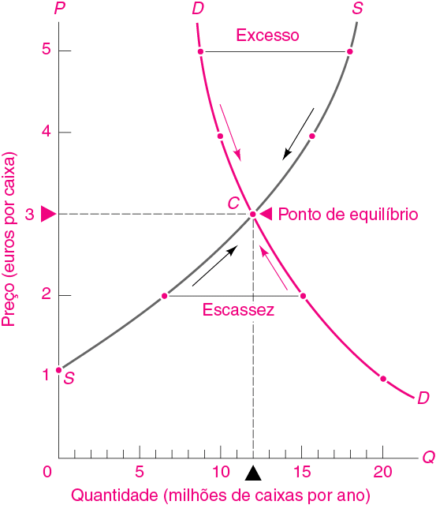
Equilíbrio de Mercado
O equilíbrio de mercado ocorre na interseção das curvas da oferta e da procura

Slide 30
Equilíbrio de Mercado
Como é que um aumento na procura afeta o Equilíbrio?
Ex: As pessoas comem mais saladas de alface (ceteris paribus).
Preço das
alfaces
S
8
6
4
2
0
1- O hábito de comer mais saladas aumenta a procura.
A oferta permanece inalterada, pois esta alteração não afecta diretamente os agricultores.
2 - A curva da procura desloca-se
para a direita.
3 - O preço e a qtd são aumentados
(novo ponto de equilíbrio).
D₂
D₁
0 5 10 15 20
Quantidade de alfaces

Slide 31
Equilíbrio de Mercado
Como é que uma redução na Oferta afeta o Equilíbrio?
Ex: Cheias destroem culturas de alface
Preço das
alfaces
1- As cheias afetam a curva da oferta. A curva da procura permanece inalterada, pois as cheias não mudam diretamente a quantidade procurada pelos compradores.
2- A curva de oferta desloca-se para
a esquerda (a qualquer preço a qtd
oferecida é menor).
3- O preço aumenta e a qtd diminui
(novo ponto de equilíbrio).
8
6
4
2
0
S’
S
D
0 5 10 15 20
Quantidade de alfaces

Slide 32
Equilíbrio de Mercado
Uma mudança simultânea na Oferta e na Procura
Ex: As pessoas passam a comer mais saladas e ao mesmo tempo,
As cheias destroem culturas de alface
Preço das
alfaces
1o Caso
1- Ambas as curvas se deslocam.
2- A curva da procura desloca-se
para direita e a da oferta para a
esquerda.
3- Há dois resultados possíveis
dependendo da extensão dos
deslocamentos das curvas.
(a) A qtd e o preço aumentam.
8
4
2
0
S₂
_{S1}
6,5
D₂
D₁
0 5 7 10 15 20
Quantidade de alfaces

Slide 33
Equilíbrio de Mercado
Uma mudança simultânea na Oferta e na Procura
Preço das
alfaces
2o Caso
S₂
80
40
20
0
(b) A qtd diminui
e o preço aumenta
S₁
65
D₁
D₂
0 5 7 10 15 20
Quantidade de alfaces

Slide 34
Elasticidades da procura (E, e, ε, η)
Elasticidade procura rendimento do bem X: é a variação percentual da quantidade procurada desse bem face a variações percentuais no rendimento monetário, ceteris paribus.

Slide 35
Elasticidades da procura (cont.)

Slide 36
Elasticidades da procura
Elasticidade procura-preço direta: é a variação percentual da quantidade procurada de um bem face a uma variação percentual no seu preço, ceteris paribus.

Slide 37
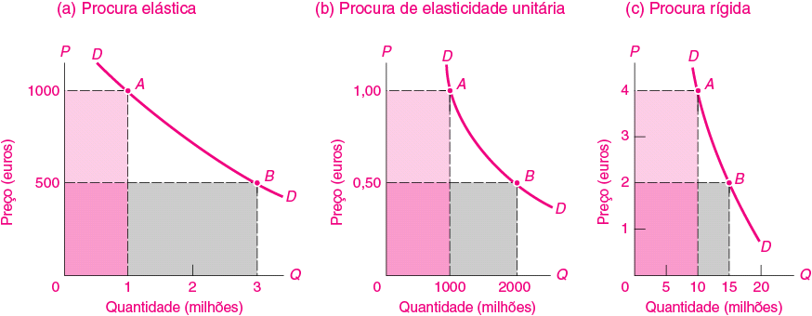
Elasticidades da procura

Slide 38
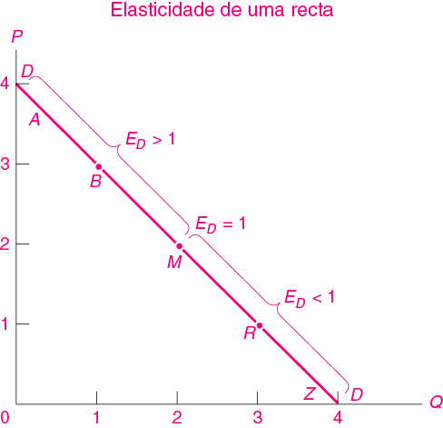
Elasticidades da procura
Inclinação e elasticidade não são mesma coisa

Slide 39
Elasticidades da procura
Fatores que afetam a elasticidade procura-preço directa:
- Existência ou não de bens substitutos ou sucedâneos
Importância do bem
Peso do preço do bem no orçamento do consumidor

Slide 40
Elasticidades da procura
Elasticidade procura-preço cruzada: é a variação percentual da quantidade procurada do bem X face a uma variação percentual no preço do bem Y.

Slide 41
Elasticidades da procura
O cálculo de qualquer das elasticidades apresentadas anteriormente pode ser feito de 3 formas distintas: no ponto inicial, no ponto final ou no valor médio destes dois pontos.
Assim, a título de exemplo vejamos estas 3 possibilidades com a elasticidade procura-preço directa. Considere o ponto inicial (x₀,P₀) e o ponto final (x₁,P₁) e os cálculos da elasticidade seriam então:
1) no ponto inicial:
2) no ponto final:
3) na média dos pontos inicial e final:
Para que não haja dúvidas nos exercícios, será indicada a forma de cálculo que deve ser adoptada.

Slide 42
Elasticidade da Procura e Receitas Totais do Produtor
RT
Se as empresas aumentarem o preço, vão aumentar ou diminuir as suas receitas?
RT
P
Q
RT = P.Q
|EDPreço|> 1
|EDPreço| =1
|EDPreço|<1
D
Q
Elasticidade da Procura-Preço Impacto nas Receitas Totais
Procura é elástica (E^{D}_{Preço} > 1) As receitas aumentam quando o preço diminui
Procura unitária (E^{D}_{Preço} = 1) As receitas mantêm-se quando o preço diminui
Procura rígida (E^{D}_{Preço} <1) As receitas diminuem quando o preço diminui

Slide 43
Elasticidade Oferta Preço
Elasticidade oferta-preço direta: é a variação percentual da quantidade oferecida do bem face a variações percentuais no preço do bem, ceteris paribus.
Cp
P
a) Es=0
b) Mp
Es >1
Lp
Es =1
c) E’’s = ∞
Es <1
Q
Q
Quando a oferta é fixa (a) Es=0. A curva (c) apresenta uma resposta infinitamente grande da Q face a variações de P. O caso intermédio (b) verifica-se quando as variações percentuais da Q e do P são iguais.

Slide 44
Elasticidade Preço da Oferta
Fatores que afetam a elasticidade oferta-preço direta:
- Existência ou não de fatores de produção substitutos
Facilidade de produção do bem
Mobilidade dos fatores de produção

